Slide 1


Slide 2
Construyendo la Navegación …
Ahora que ya sabe cómo utilizar los enlaces y las listas, es hora de crear una navegación que permita a los usuarios fluir fácilmente entre las diferentes páginas de su sitio web.

Slide 3
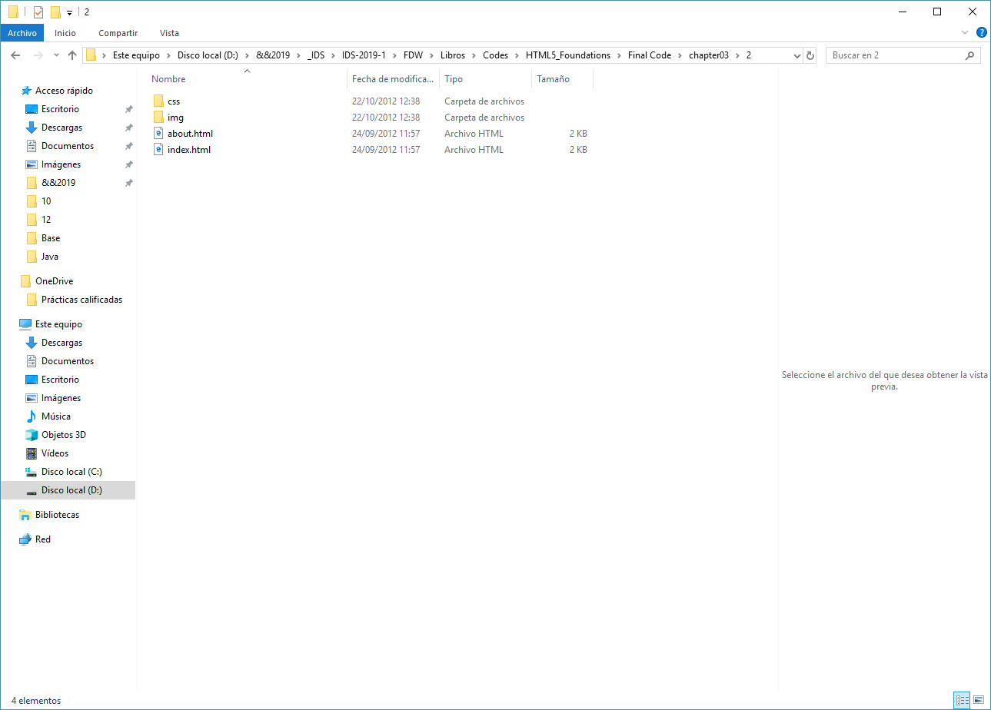
código

Slide 4
instrucciones para crear la navegación del sitio …
Abra el archivo index.html.
Localice el elemento <nav> que creó en el tema 2.
Dentro de este elemento <nav>, cree un nuevo elemento <ul>:
<nav>
<ul>
</ul>
</nav>

Slide 5
instrucciones para crear la navegación del sitio …
A continuación, debe agregar enlaces a cada página de su sitio web.
Primero cree un nuevo elemento <li> dentro del elemento <ul> para cada una de sus páginas, excluyendo el mapa del sitio. (Deberías tener cinco).
Cree un nuevo enlace utilizando el elemento <a> dentro de cada uno de estos elementos de la lista.
Establezca el texto de anclaje para estos enlaces a las páginas de su sitio web: Inicio, Acerca de, Noticias, Menú y Ubicaciones.
Ejemplo del enlace de la página de inicio.
<li><a href=””>Home</a></li>

Slide 6
instrucciones para crear la navegación del sitio …
Establezca el atributo href de estos enlaces para que apunte a las páginas de su sitio web: index.html, about.html, news.html, menu.html y locations.html.
<li> <a href="index.html"> Inicio </a> </li>
Ahora agregue un atributo de título a cada elemento <a> y dele algo de contenido que describa la página a la que se está vinculando.
He proporcionado algunos ejemplos:
Joe´s Pizza Co.
Obtenga más información sobre Joe´s Pizza Co.
Últimas noticias sobre Joe's Pizza Co.
El menú del restaurante para Joe's Pizza Co.
Joe 's Pizza Co. ubicaciones de restaurantes.

Slide 7
instrucciones para crear la navegación del sitio …
Es bueno que los usuarios puedan identificar rápidamente la página en la que se encuentran cuando miran la navegación.
Para que esto sea posible para ellos, debe agregar un atributo class al enlace que apunta a la página actual y establecer el valor de este atributo en active.

Slide 8
instrucciones para crear la navegación del sitio …
Guarde el archivo index.html.
Copie la navegación que acaba de crear en su about.html.
Mueva el atributo class que aplicará el estilo active al enlace about.
Guarde el archivo about.html.
Aquí es cómo debe verse su navegación en su archivo index.html.
Si tiene problemas, intente copiar este código del archivo index.html que se puede descargar del sitio web del curso.

Slide 9
Código
<nav>
<ul>
<li>
<a href=”index.html” title=”Joe’s Pizza Co.” class=”active”>
Home
</a>
</li>
<li>
<a href=”about.html”
title=”Find out more about Joe’s Pizza Co.”>
About
</a>
</li>
<li>
<a href=”news.html”
title=”Latest News about Joe’s Pizza Co.”>
News
</a>
</li>

Slide 10
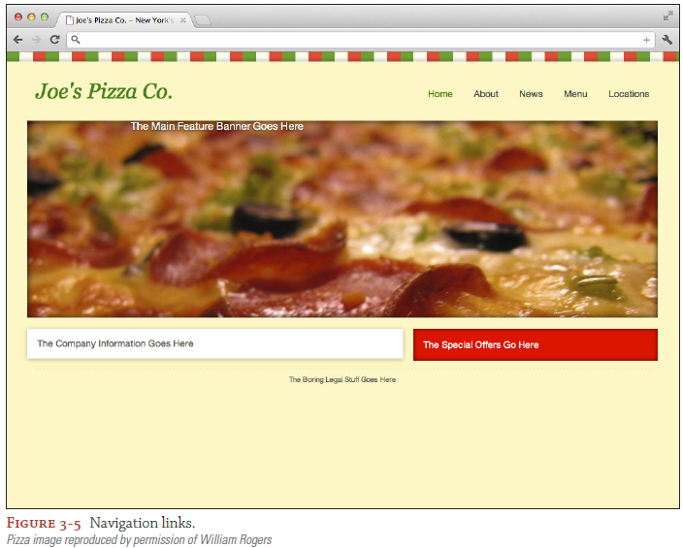
Diseño
La Figura 3-5 muestra cómo debe verse su nueva navegación en su navegador, con los enlaces en la parte superior derecha de la página.
Observe que el enlace de Inicio es de un color diferente al de los demás, ya que tiene aplicada la clase active.
Observe que falta el enlace del mapa del sitio en la lista de navegación.
Pondrás ese enlace en el pie de página de la página.

Slide 11

Agregar contenido al pie de página

Slide 12
Agregar contenido al pie de página …
¡Sus plantillas de página están casi completas!
Todo lo que tienes que hacer ahora es agregar el contenido del pie de página.

Slide 13
Agregar contenido al pie de página …
Ahora se le presentará un nuevo elemento, <small>, para marcar el texto legal.
También agregará en ese enlace a la página de Sitemap.

Slide 14
Agregar contenido al pie de página … La impresión <small>
El propósito del elemento <small> ha cambiado en HTML5.
Anteriormente, el elemento se utilizaba para fines de presentación (hacía el texto más pequeño); sin embargo, ahora se usa para definir comentarios secundarios breves, como renuncias legales y derechos de autor, como se muestra en el código de ejemplo a continuación.
<small> Copyright 2012 Joe's Pizza Co. </small>

Slide 15
Agregar contenido al pie de página … La impresión <small>
El elemento <small> solo debe usarse para pasajes cortos de texto.
No debe usarlo para envolver todo el texto que conforma la política de privacidad de un sitio web, por ejemplo.
En ese caso, el texto es el contenido principal de la página y no un comentario lateral.

Slide 16

Agregando enlaces y legal al pie de página

Slide 17
Agregando enlaces y legal al pie de página …
Es posible que haya notado que se saltó una página en su navegación, el mapa del sitio.
En lugar de poner un enlace a esta página en la navegación, a menudo es mejor incluirlo en el pie de página de la página.
¿Por qué?
Porque no necesita la misma exposición que las otras páginas.

Slide 18
Agregando enlaces y legal al pie de página …
El pie de página también debe contener la información de copyright de la página.
En este caso, vamos a colocar el texto de copyright dentro de un elemento <small> para darle un mayor significado semántico.

Slide 19

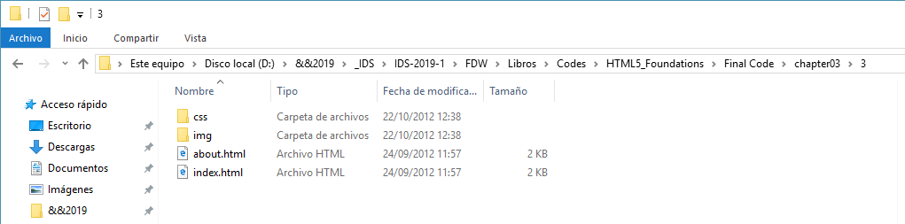
EJERCICIO 3 …

Slide 20
EJERCICIO 3 … Instrucciones …
Abra el archivo index.html.
Localice el elemento <footer> que creó en el tema 2.
Cree un nuevo elemento <small> dentro del <footer>, usando el texto en el siguiente extracto de código.
<small> & copy; 2012 Joe´s Pizza Co. Todos los derechos reservados </small>

Slide 21
EJERCICIO 3 … Instrucciones …
Ahora cree un nuevo enlace al archivo sitemap.html usando un elemento <a>.
<a href="sitemap.html"> Sitemap </a>
Agregue un atributo de título a este nuevo enlace con el siguiente texto: Enlaces a todas las páginas de este sitio web.
Agregue un guión entre los elementos <small> y <a> con un espacio a la derecha e izquierda de este guión.
Esto es solo porque se ve bien.

Slide 22
EJERCICIO 3 … Instrucciones
Guarde el index.html.
Copie el contenido del elemento <footer> en el archivo about.html.
Guarde el archivo about.html.

Slide 23
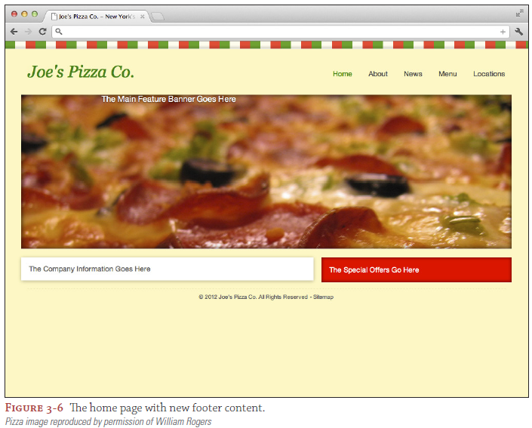
EJERCICIO 3 Instrucciones
El siguiente código muestra cómo debería verse ahora su elemento <footer>.
La Figura 3-6 muestra cómo debe verse su página de inicio con el nuevo pie de página.
<footer>
<small>&copy; 2012 Joe’s Pizza Co. All Rights Reserved</small>
-
<a href=”sitemap.html”
title=”Links to all the pages on this website”>Sitemap</a>
</footer>

Slide 24


Slide 25
Códigos HTML …
Tenga en cuenta el uso de &copy; en la línea de derechos de autor en el código anterior.
Este conjunto de caracteres se mostrará en su página como el símbolo de copyright.

Slide 26
Códigos HTML
Los caracteres especiales como £, © y ™ deben escribirse con códigos HTML especiales.
Hay más de cien códigos HTML disponibles que le permiten agregar símbolos a sus páginas web.
Una lista completa de estos códigos se puede encontrar en http://ascii.cl/htmlcodes.htm.

Slide 27

Atributos globales

Slide 28
Atributos globales …
Además de los atributos especializados que ha visto hasta ahora, cada elemento HTML tiene un conjunto de atributos que se pueden aplicar a él.
Estos son conocidos como atributos globales.
En esta sección, aprenderá sobre los atributos globales que le resultarán más útiles al crear páginas web.
Vio algunos de estos atributos en los ejemplos anteriores de este tema y en los dos temas anteriores.

Slide 29
Atributos globales … El atributo id …
El atributo id se puede usar para asignar una ID única a un elemento.
Esto puede facilitar la selección del elemento mediante CSS o JavaScript.
Una ID puede tener una longitud tan pequeña como un carácter y solo debe utilizarse para un elemento en una página.

Slide 30
Atributos globales … El atributo id
Siempre debe intentar hacer que sus ID sean descriptivas, ya que esto hará que su código sea más fácil de entender para otros.
Si necesita colocar el mismo identificador en varios elementos, debe usar una clase, que se describe en la siguiente sección.
<section id = "bio”> ... </section>
Este código de ejemplo crearía un nuevo elemento <section> que tiene la bio ID.
A continuación, puede aplicar un estilo a este elemento mediante su ID.

Slide 31
Atributos globales … El atributo class …
El atributo class es similar al atributo id en que se puede usar para colocar un identificador en un elemento para que pueda seleccionarlo fácilmente con CSS o JavaScript.
La diferencia es que puede utilizar la misma clase en varios elementos.
Esto puede ser útil si desea poder apuntar a un conjunto de elementos de lista, o una serie de elementos de párrafo, veamos un ejemplo.

Slide 32
Atributos globales … El atributo class
En este ejemplo, ha agregado la clase incluso a elementos de lista alternativos.
Esto significa que podría apuntar solo a estos elementos de la lista en CSS para crear un patrón de fondo alternativo agradable para ayudar a los usuarios a diferenciar las filas.
<ol>
<li>one</li>
<li class=”even”>two</li>
<li>three</li>
<li class=”even”>four</li>
<li>five</li>
</ol>

Slide 33


Slide 34
El atributo hidden …
El atributo hidden se puede usar para indicar al navegador que no muestre un elemento que no sea relevante para el estado actual de la página.
Por ejemplo, es posible que desee ocultar parte del contenido de la página a los usuarios que no hayan iniciado sesión.

Slide 35
El atributo hidden …
Puede usar JavaScript (se lo presentará en el Capítulo 11) para controlar si un usuario ha iniciado sesión correctamente y mostrar/ocultar el contenido de manera adecuada.
Para ocultar el elemento, establece el atributo en true; para mostrarlo, lo pondrías en false.

Slide 36
El atributo hidden
<p hidden = "true"> Solo los usuarios que hayan iniciado sesión pueden ver este contenido. </p>
Tenga en cuenta que el atributo hidden es una adición nueva en HTML5 y, por lo tanto, el soporte del navegador para este atributo actualmente está limitado.

Slide 37
Atributo title …
Ya has encontrado el atributo title cuando aprendiste sobre los enlaces, pero quiero cubrirlo con un poco más de detalle.
El atributo title se puede utilizar para proporcionar una descripción del contenido del elemento.

Slide 38
Atributo title …
Si especifica un atributo title, su contenido se mostrará cuando los usuarios pasen el mouse sobre el elemento durante unos segundos.
<a href="http://google.com" title="El motor de búsqueda de Google> Google </a>

Slide 39
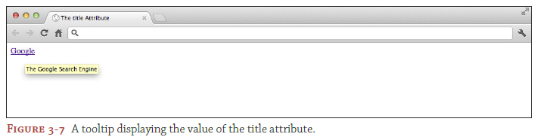
Atributo title
En este ejemplo, cuando los usuarios colocan el mouse sobre el enlace, ven el valor del atributo del título que se muestra en una información sobre herramientas.
Esto se muestra en la Figura 3-7.

Slide 40
El atributo lang …
Encontró el atributo lang en el tema 1, donde lo usó en el elemento <html> para configurar el idioma de toda la página en inglés.
El atributo lang se puede aplicar a cualquier elemento para especificar el idioma de su contenido.

Slide 41
El atributo lang
El siguiente ejemplo establece el idioma de la página como inglés, pero también incluye un párrafo del texto en alemán ("de" para Deutsche).
<!DOCTYPE html>
<html lang=”en”>
<head>
<meta charset=”utf-8”>
<title>Language Test</title>
</head>
<body>
<p>HTML5 is awesome.</p>
<p lang=”de”>HTML5 ist super.</p>
</body>
</html>

Slide 42


